Slide 1
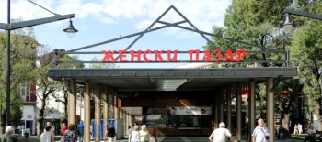
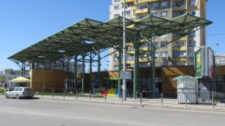
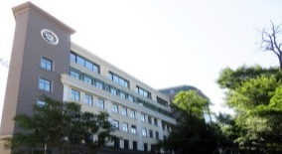
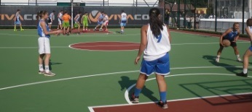
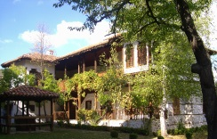
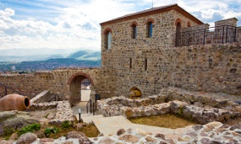
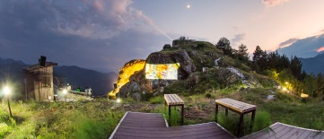
Опит, добри практики и научени уроци 2007-2013
Насоки за успешно финансиране 2014-2020
Градска среда и
Енергийна ефективност
Образователна, Културна и
Спортна инфраструктура
Туризъм и
Културно наследство

Slide 2
ФОНД ЗА УСТОЙЧИВО ГРАДСКО РАЗВИТИЕ - ФУГР ЕАД
РЕЗУЛТАТИ ОТ ДЕЙНОСТТА НА ФУГР ПО ИНИЦИАТИВАТА JESSICA
Проекти/Сектор | брой | Одобрен заем от ФУГР (лв.)
1. Градска среда и икономически дейности | 4 | 11 838 296
2. Образователна, културна и спортна инфраструктура | 3 | 20 642 597
3. Здравна инфраструктура | 6 | 16 263 904
ОБЩО: | 13 | 48 744 797
13 СКЛЮЧЕНИ ДОГОВОРА ЗА ЦЕЛИЯ РАЗПОЛАГАЕМ РЕСУРС
102,7% ОТ РАЗМЕРА НА ПРЕДОСТВЕНИТЕ СРЕДСТВА ОТ ОПРР БЯХА ИНВЕСТИРАНИ
30 МИЛИОНА ЛЕВА ЗА РЕИНВЕСТИРАНЕ В НОВИ ПРОЕКТИ ДО 2025 ГОДИНА
3 НОВИ ОДОБРЕНИ ПРОЕКТА ЗА ФИНАНСИРАНЕ В ЕТАПА НА РЕИНВЕСТИРАНЕ

Slide 3
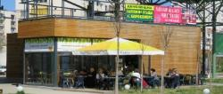
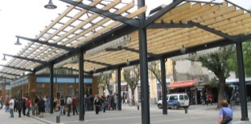
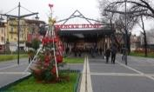
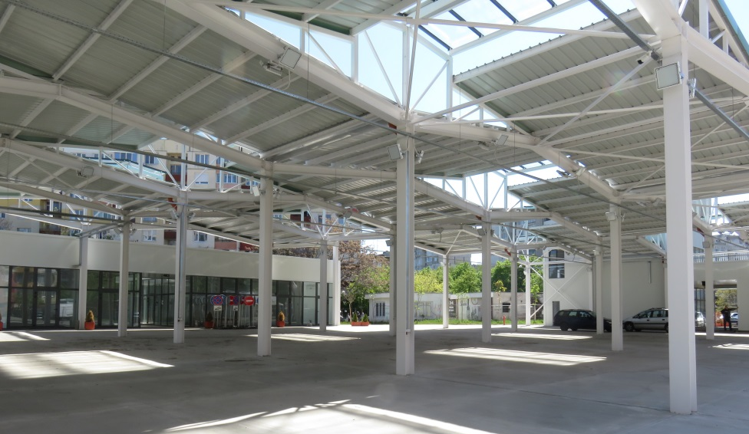
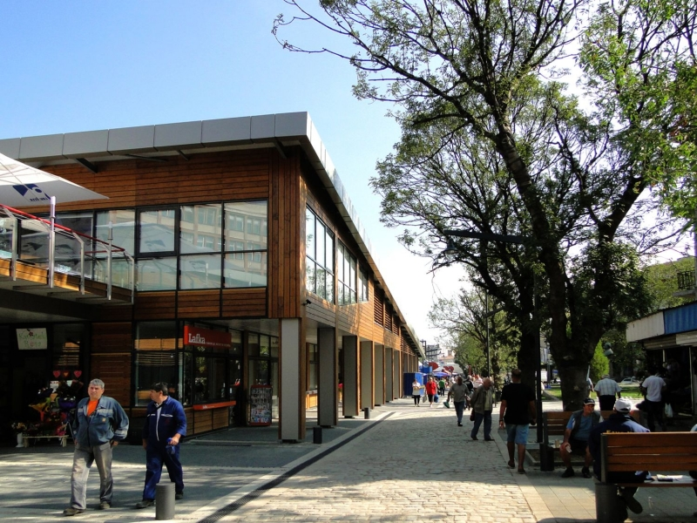
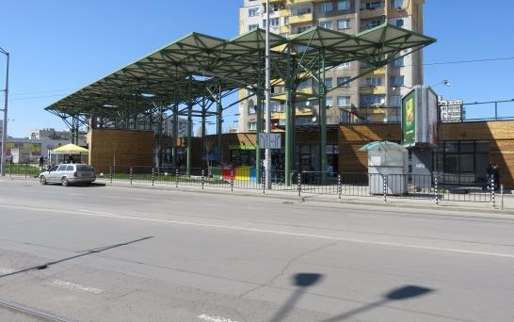
Градска среда и
икономически дейности
Женски пазар – 8 197 хил. лв.
Пазар Връбница – 1 746 хил. лв.
Пазар на цветята – 3 198 хил. лв.

Slide 4
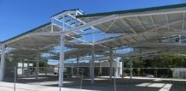
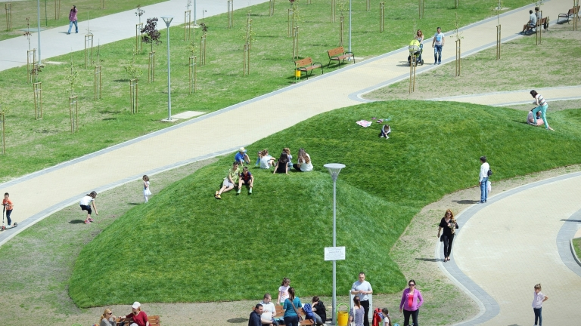
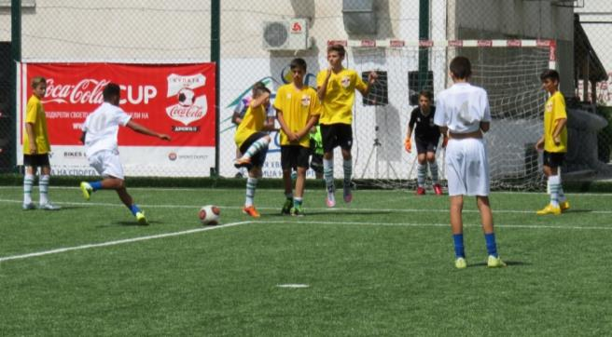
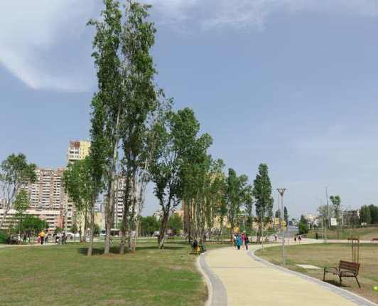
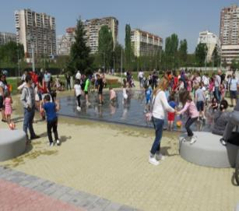
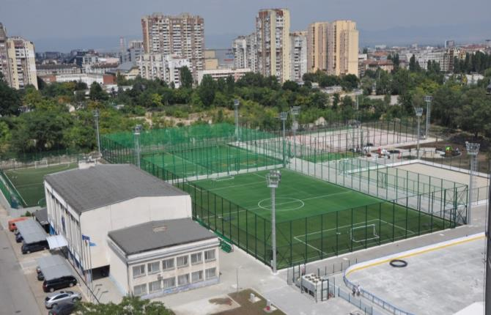
Градска среда и
спортна инфраструктура
Парк „Възраждане“ – 3 167 хил. лв.
Спортен комплекс – 3 288 хил. лв.

Slide 5
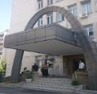
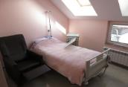
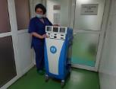
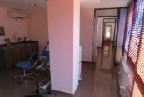
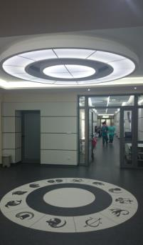
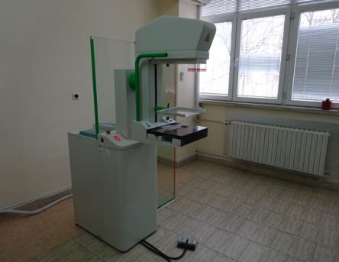
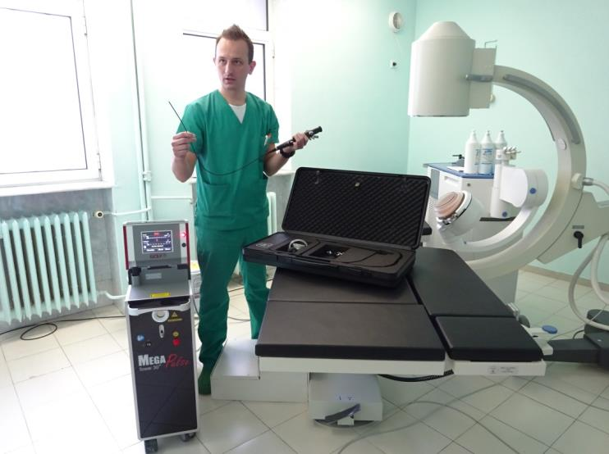
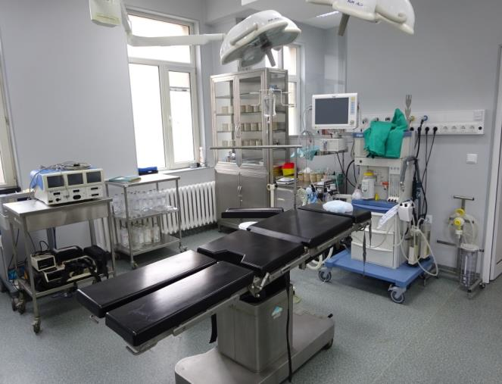
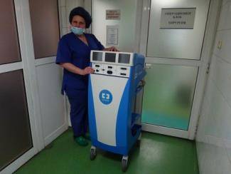
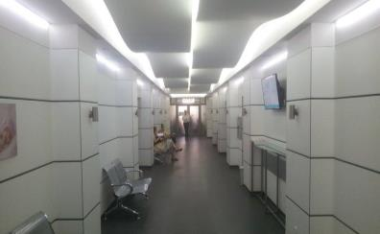
Здравна
инфраструктура
I МБАЛ, IV МБАЛ, I АГ – общо 1 500 хил. лв.

Slide 6
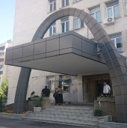
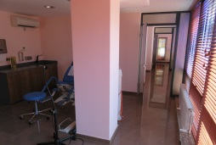
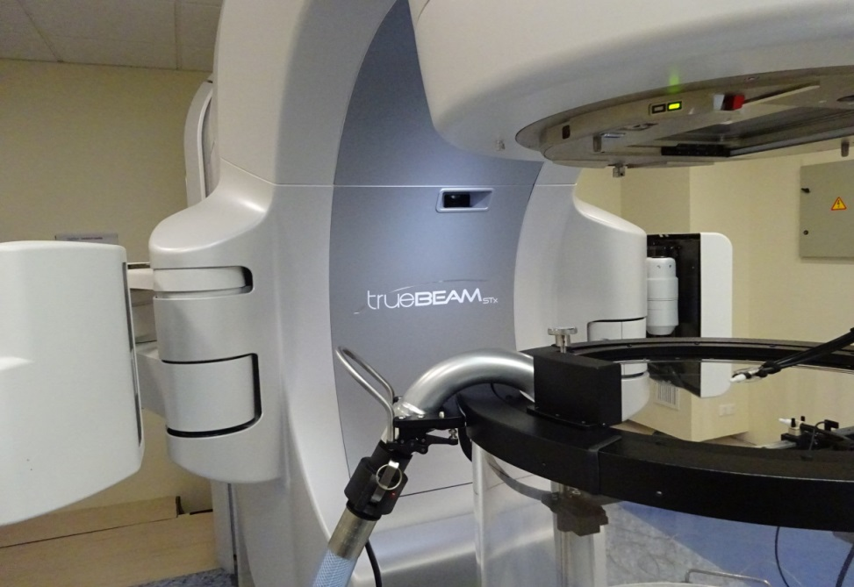
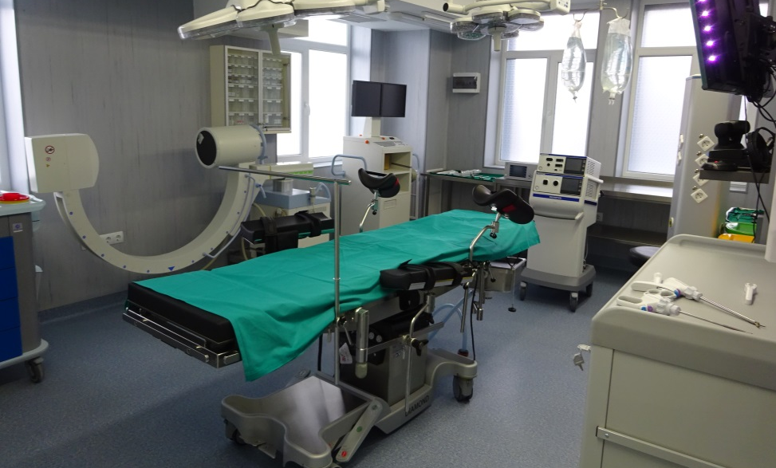
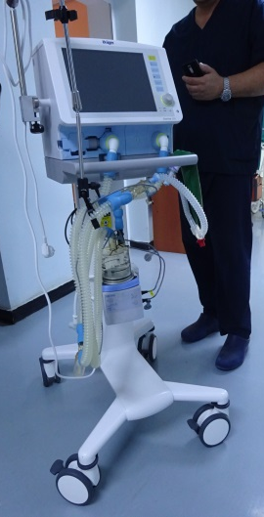
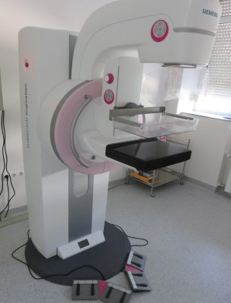
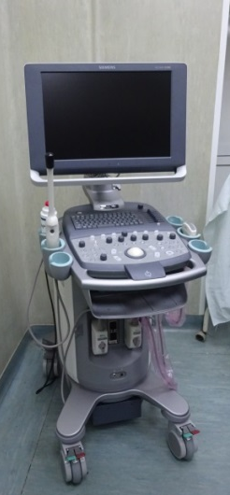
Здравна
инфраструктура
УСБАЛ по Онкология – 4 234 хил. лв.
УМБАЛ „Св. Иван Рилски“ – 9 978 хил. лв.

Slide 7
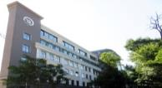
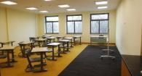
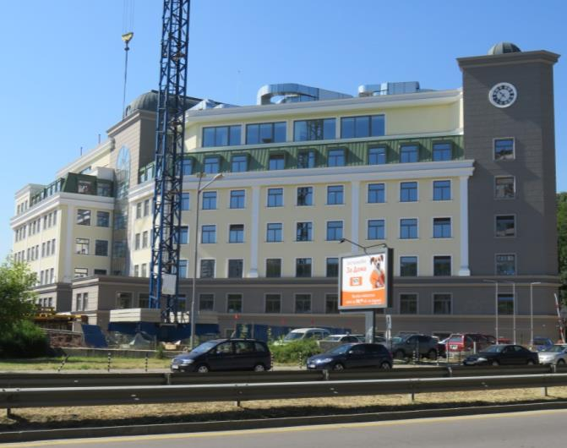
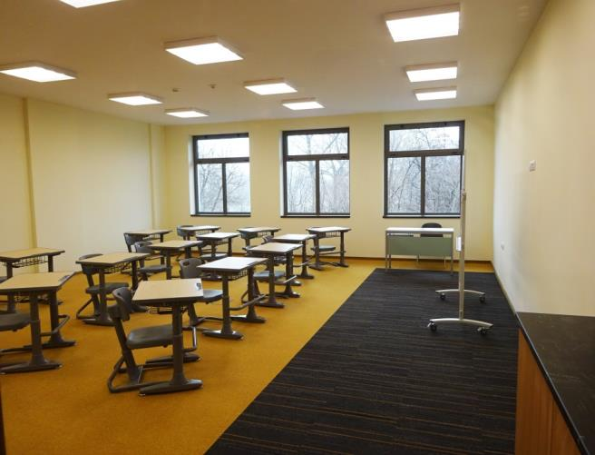
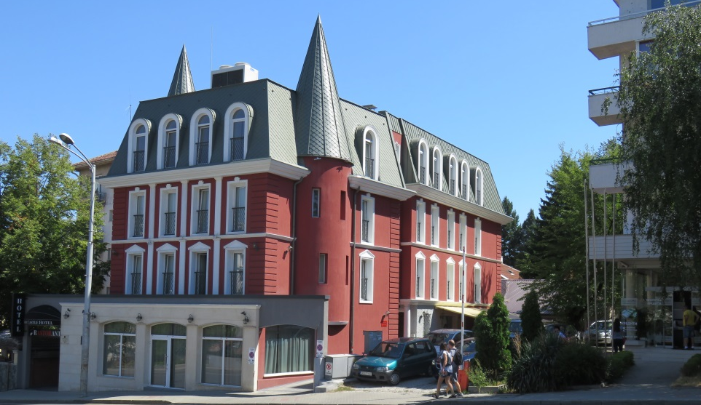
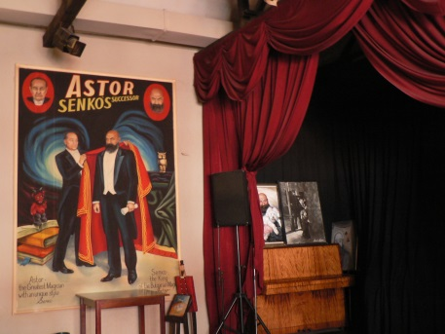
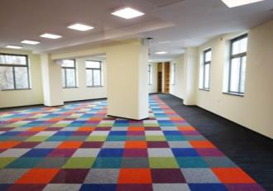
Образователна и
Културна инфраструктура
ОСК „Лозенец“ – 18 000 хил. лв.
Магичен замък – 300 хил. лв.

Slide 8
ФОНД ЗА УСТОЙЧИВО ГРАДСКО РАЗВИТИЕ - ФУГР ЕАД
ЦЕННО ОТ НАТРУПАНИЯ ОПИТ
Общинските търговски дружества са подходящи крайни получатели:
Заемът не участва във формирането на общинския дълг
Подобряване на финансовата дисциплина
Натрупване на опит в управлението на проекти и увеличаване на капацитета
Възможност за успешно управление на съответната стопанска дейност
Създаване на стимул да генерират приходи и печалба
Преглед на ИПГВР и предприемане на мерки за изменение съобразно новите потребности и допускане на част от инвестициите извън зоните, без да се чака крайния срок
Структуриране на публично – частни партньорства достатъчно рано
Насърчаване и подкрепа на частните инициатори, които имат проектни идеи, подходящи за реализация чрез инструмента
Публични обсъждания и възлагане на качествено и пълно проектиране възможно най-рано

Slide 9
ФОНД ЗА УСТОЙЧИВО ГРАДСКО РАЗВИТИЕ - ФУГР ЕАД
ИНДИКАТИВНИ ПАРАМЕТРИ НА ФИНАНСИРАНЕТО 2014-2020
Всеки предоставен заем се състои от два подзаема:
Средства, предоставени от ФМФИБ
Съфинансиране от ФГР
Максимален срок за погасяване на одобреното финансиране:
Градско развитие – до 20 години
Енергийна ефективност – до 15 години
Туризъм и културно наследство – до 20 години
Гратисен период:
Градско развитие – до 3 години
Енергийна ефективност – до 1 година и 6 месеца
Туризъм и културно наследство – до 3 години
Погасяване на заема – на месечни вноски, едновременно по двата подзаема

Slide 10
ФОНД ЗА УСТОЙЧИВО ГРАДСКО РАЗВИТИЕ - ФУГР ЕАД
ПРОЦЕС ПО ОДОБРЕНИЕ
Проектна идея – обсъждане с ФГР, прецизиране на проекта
Разработване на Бизнес план на проекта (БП) – подкрепа от ФГР
Подаване на формуляр за кандидатстване и прилежащи документи
Разглеждане на окончателния вариант на проектното предложение от ФГР
Оценка на допустимостта и показателите на БП на проекта от ФГР
Разглеждане на проекта от Инвестиционния комитет на ФГР
Съгласуване на договори за заем и договори за залог на обезпеченията
Сключване на договори за заем и договори за залог
Вписване на обезпеченията
Усвояване на заема
Мониторинг и периодична отчетност

Slide 11
ФОНД ЗА УСТОЙЧИВО ГРАДСКО РАЗВИТИЕ - ФУГР ЕАД
СЪДЪРЖАНИЕ НА БИЗНЕС ПЛАН
Въведение
Резюме на проекта
Представяне на кандидата – юридически статус, основна дейност, мисия, визия, цели, стратегия, човешки ресурси, финансово състояние
Детайлно представяне на проекта – идея, цели, стойност, резултати
Анализ на пазара – описание на бранша, тенденции за развитие, изводи
Финансов анализ – допускания, инвестиции, собствено участие приходи, разходи, показатели (ННС, ВНВ и други), финансова устойчивост
Социално-икономически анализ
Анализ на чувствителността и оценка на риска
Заключение
Приложения

Slide 12
ФОНД ЗА УСТОЙЧИВО ГРАДСКО РАЗВИТИЕ - ФУГР ЕАД
ПОЛЗИ ОТ ПРИЛАГАНЕ НА ИНСТРУМЕНТА
Създаване на екипи, които структурират и управляват проекти – повишаване на капацитета на общината
Създаване на инвеститорски интерес в региона
Икономическо и социално развитие на градския ареал
Повишаване на финансовата дисциплина на общинските търговски дружества
Създаване на устойчиви обекти и дейности
✓
✓
✓
✓
✓

Slide 13
ФОНД ЗА УСТОЙЧИВО ГРАДСКО РАЗВИТИЕ - ФУГР ЕАД
СЪЗДАВАНЕ НА УСПЕШЕН ЕКИП
Проектен екип
ТСУ
Проекти
Финанси
Общинска собственост
Ангажиране на експерти от различни звена на общината
Обхващане на всички елементи от инвестиционния процес
Интегрираност на информацията

Slide 14
ФОНД ЗА УСТОЙЧИВО ГРАДСКО РАЗВИТИЕ - ФУГР ЕАД
ПРЕДПРИЕМАЧЕСТВО
Възможности за оптимизиране и развитие
Генериране на приходи
Създаване на устойчивост
Стопанска дейност
По-широк поглед върху перспективите
Tрансформиране на разходогенериращи дейности в приходогенериращи и самоиздържащи се
Идеи за допълващи дейности

Slide 15
ФОНД ЗА УСТОЙЧИВО ГРАДСКО РАЗВИТИЕ - ФУГР ЕАД
ПОДКРЕПА ЗА ИНВЕСТИТОРИ
Провеждане на инвестиционни форуми
Насочване на инвеститорския интерес към свободни терени в Зоните за въздействие
Промотиране на ФГР като възможен източник на финансиране
Съдействие при кандидатстване пред ФГР
Структуриране на ПЧП
Привличане на инвеститори
Частният интерес е важен фактор за цялостно развитие
Необходима е подкрепа от общината за частните проектни инициатори
Съществуват различни начини за подпомагане на процеса

Slide 16
ФОНД ЗА УСТОЙЧИВО ГРАДСКО РАЗВИТИЕ - ФУГР ЕАД
КРИТИЧНИ ТОЧКИ
Изпълняваните проекти трябва да попадат в Основните зони за въздействие на ИПГВР
Финансираните дейности да съответстват на изискванията на Ос 1 и Ос 6 на ОПРР 2014-2020
Кой ще кандидатства и кой ще изпълнява проекта
Насърчаване на частни проектни инициатори
Проектите трябва да генерират доходност и да са устойчиви
Необходими обезпечения и минимално собствено участие
Изрядност на актовете за собственост, изчистване на съсобствености
Времето е най-ценният капитал и обичайно е недостатъчно

Slide 17
На нашата уебстраница ще получите ценна и полезна информация
Не се колебайте да се свържете с нас при необходимост от консултация или подкрепа!
http://www.jessicasofia.com/
ул. „6-и септември“ №1, гр. София
Тел.: +359 2 988 23 10
Факс: +359 2 988 00 45
office@jessicasofia.com

